Slide 1


Slide 2

Implementatie, projecten en veranderingen
Een kwestie van verwachtingen

Slide 3

Doneer nu

Slide 4

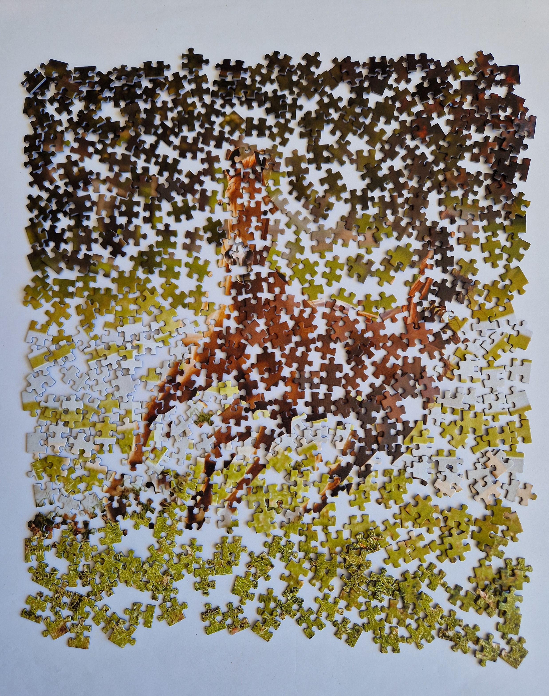

Slide 5


Slide 6


Slide 7



Slide 8



Slide 9
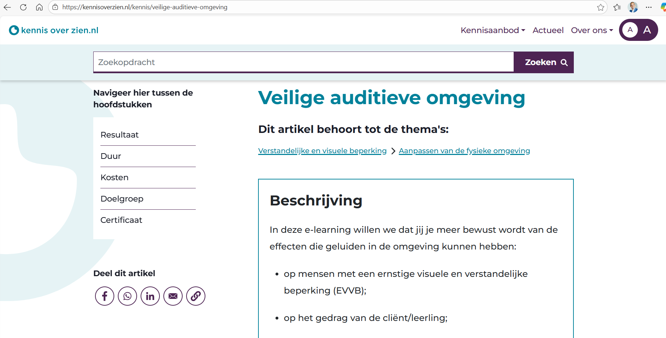

Slide 10


Slide 11


Slide 12
- Project -
“Een geheel aan activiteiten om in een tijdelijke organisatie binnen gestelde condities een vooraf gedefinieerd resultaat (product, dienst) te bereiken”

Slide 13
- Implementatie -
“Het in de praktijk brengen of uitvoeren van een plan, idee, systeem, beleid, of vernieuwing, zodat het een structureel onderdeel wordt van de dagelijkse werking binnen een organisatie, met als doel een beoogde verandering te realiseren”

Slide 14

Borging
Onderzoek
Realisatie

Slide 15
Wanneer succesvol?
Als het voldoet aan de verwachtingen!

Slide 17
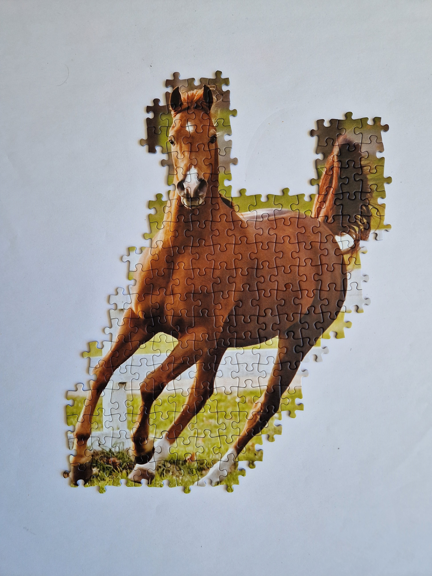

Slide 18


Slide 19
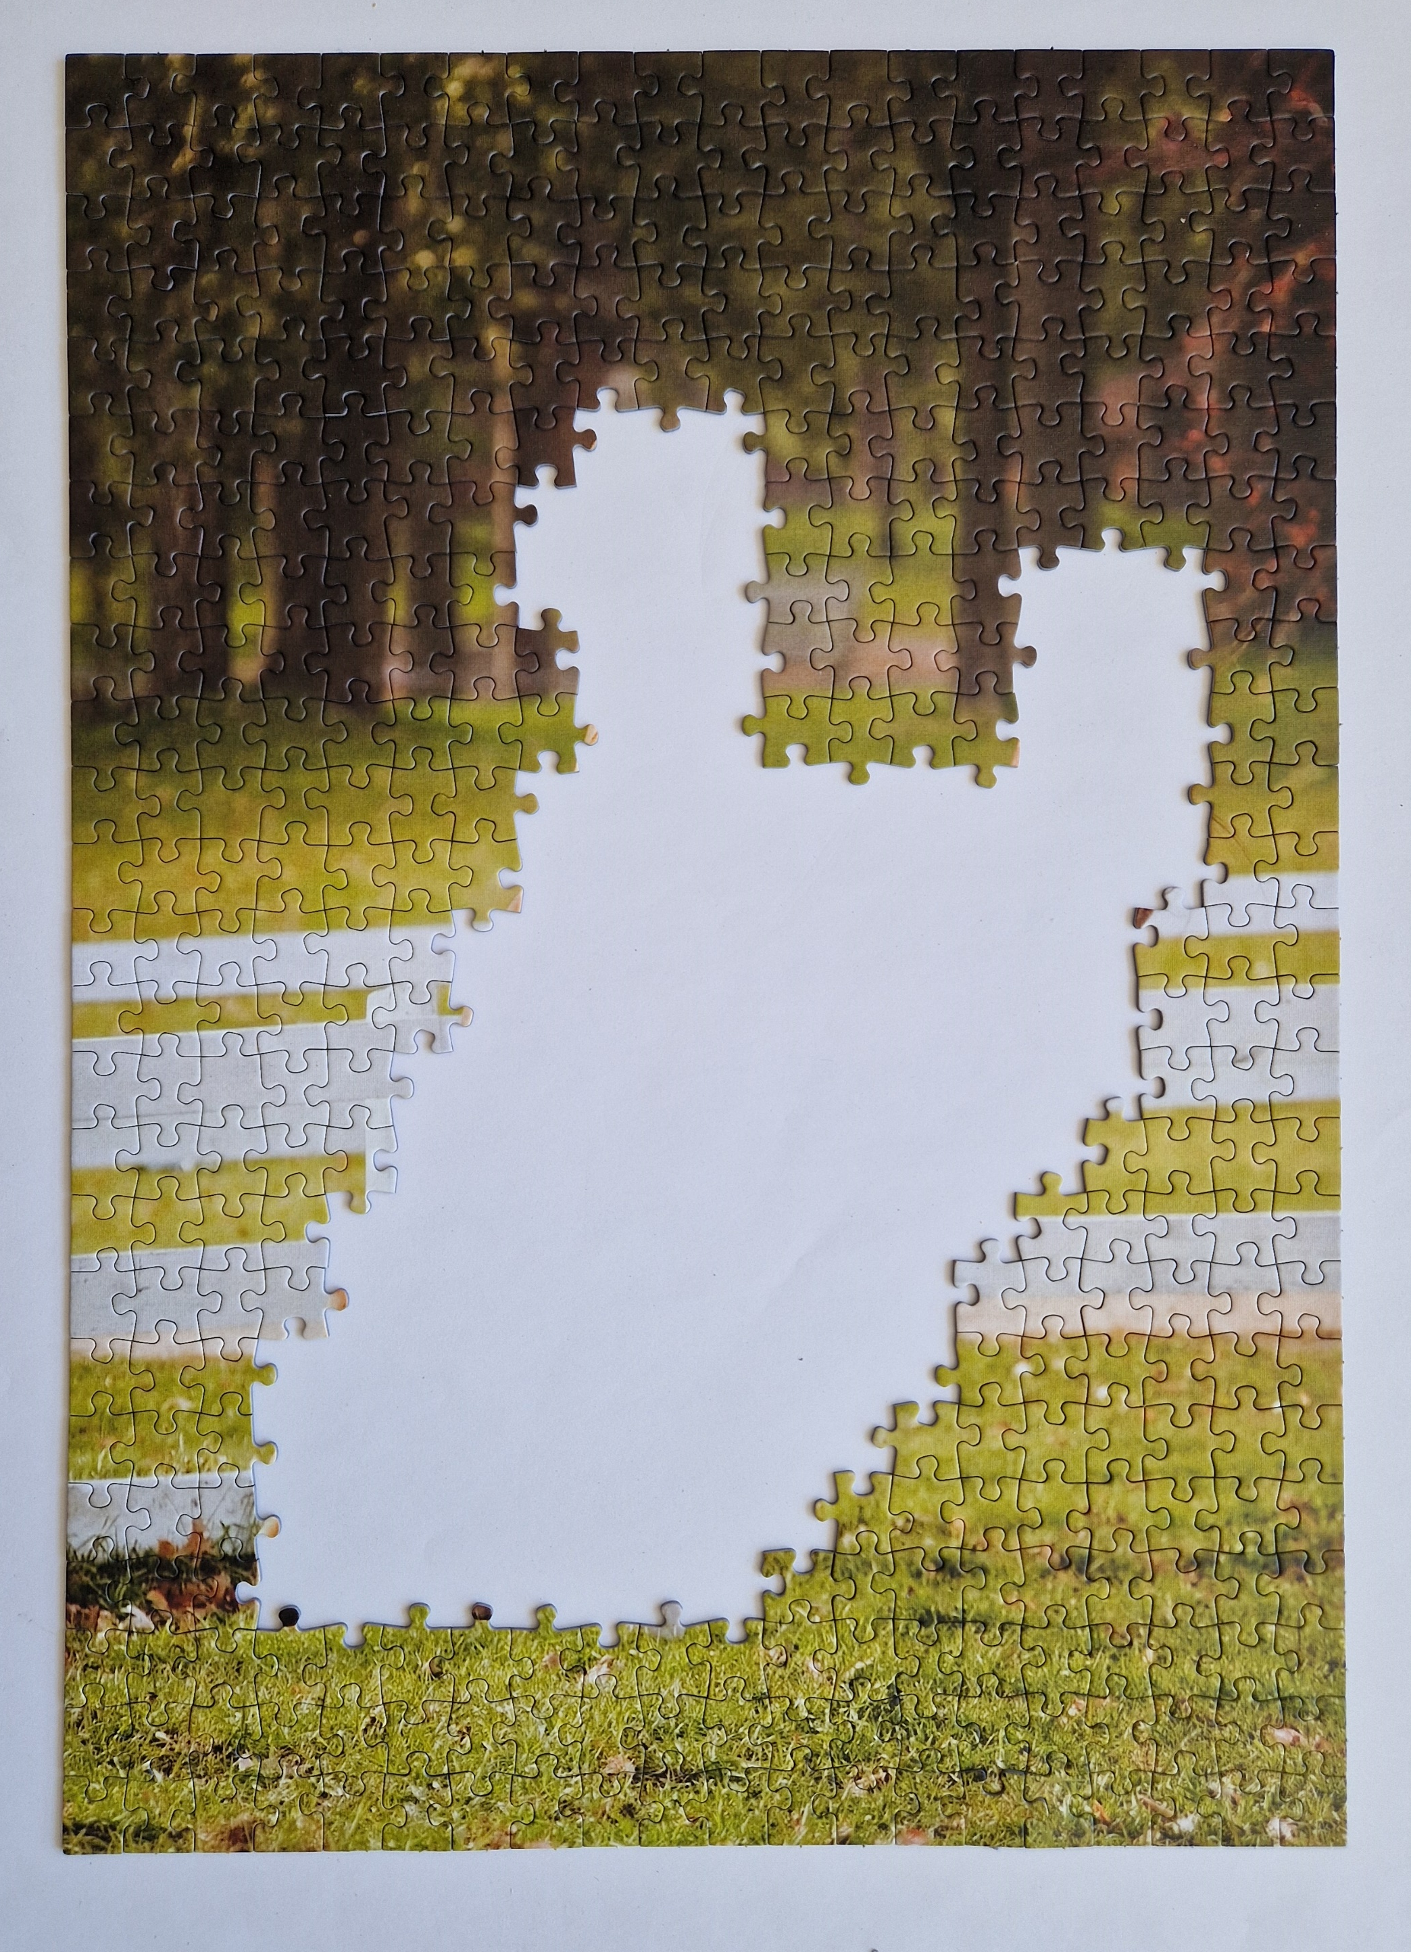

Slide 20
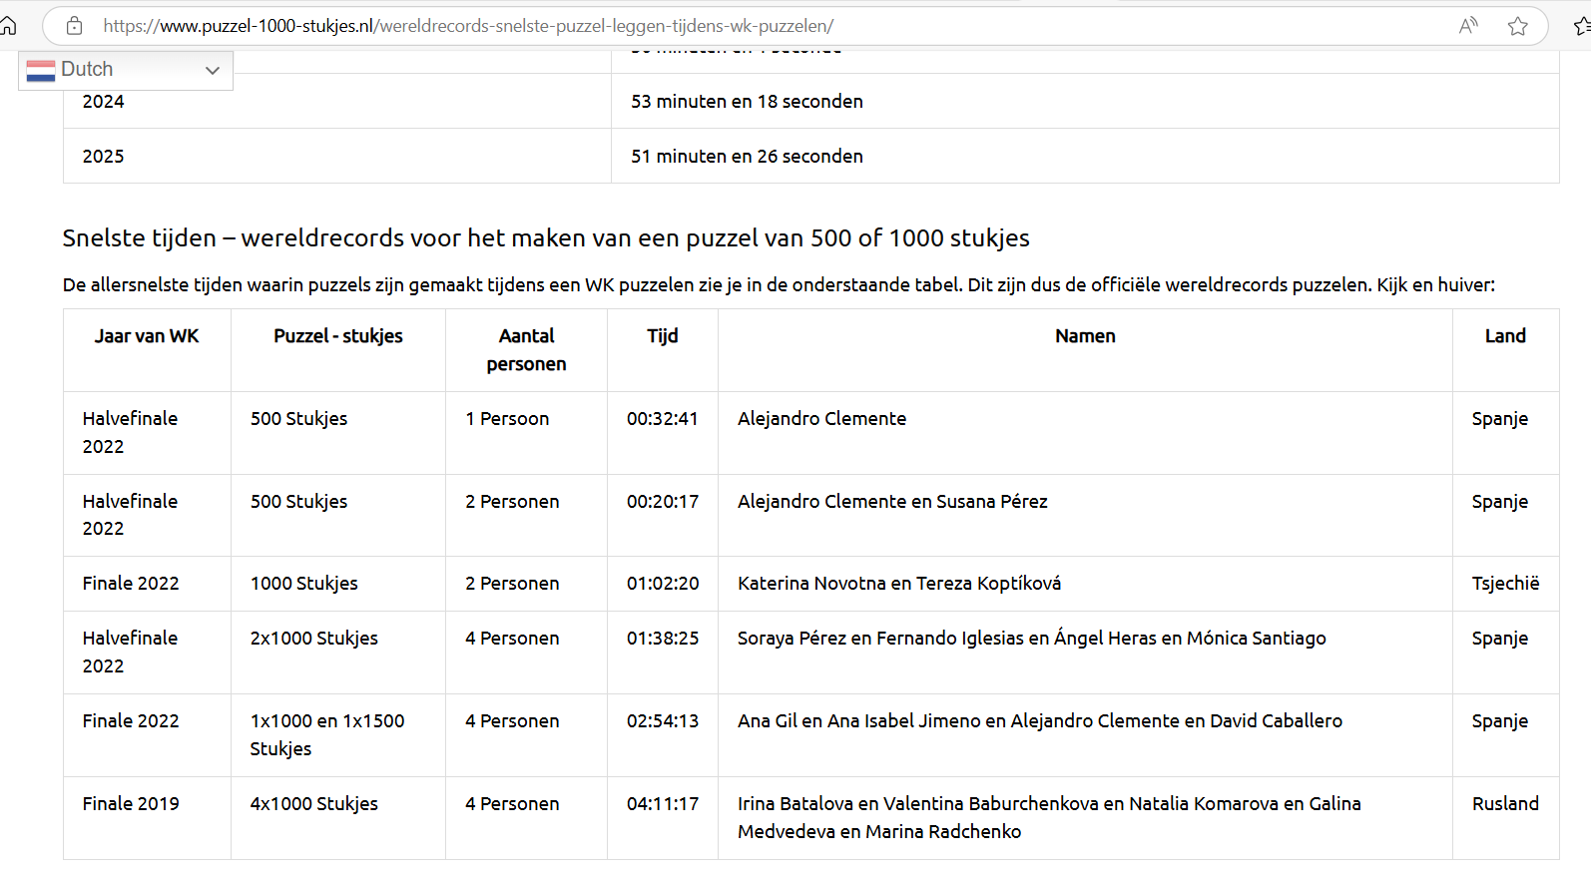

Slide 21

Er zijn 4 verwachtingen in een project
GOED - GOEDKOOP - SNEL - ALLES
Maar je mag er maar 3 kiezen
GOED & GOEDKOOP & ALLES is niet SNEL
GOED & SNEL & ALLES is niet GOEDKOOP
GOEDKOOP & SNEL & ALLES is niet GOED
GOED & GOEDKOOP & SNEL is niet ALLES

Slide 22
Wat zijn de valkuilen?
De top 10

Slide 23


Niet geleerd uit voorgaande projecten

Slide 24


Optimistisch schatten
(tijd en kosten)

Slide 25



Niet of nauwelijks nadenken over risico’s

Slide 26

Onduidelijke / toenemende omvang

Slide 27
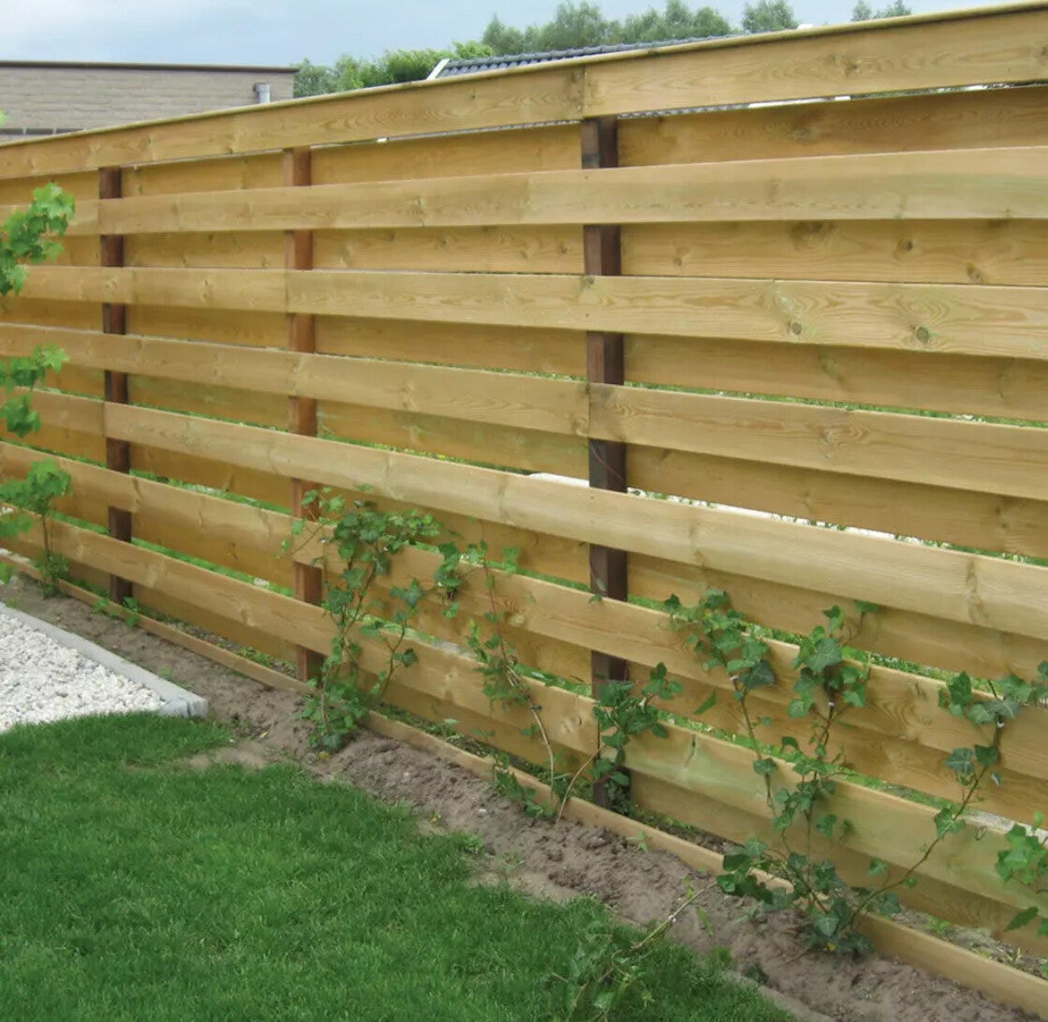

Mensen die het resultaat gaan gebruiken of toepassen worden niet of te laat betrokken (draagvlak)

Slide 28

Geen toetsing of het project wel nuttig is

Slide 29


Zorg
Projecten
Projecten
Niet voldoende capaciteit / prioriteit
Zorg
Zorg
Projecten

Slide 30


Onduidelijke projectdoelen en eindresultaten

Slide 31
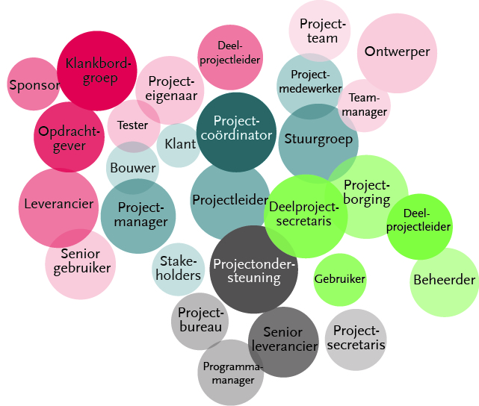

Onduidelijke rollen, verantwoordelijkheden
en bevoegdheden

Slide 32

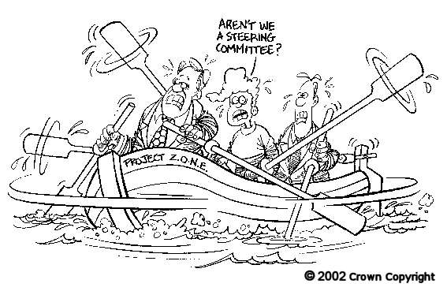
Weinig betrokkenheid (sturing) vanuit management

Slide 34
3 tips
Om morgen mee aan de slag te gaan

Slide 35
Tip 1
Het venijn zit in de…

Slide 36
Tip 2
Stem verwachtingen af

Slide 37

D O O R

Slide 38
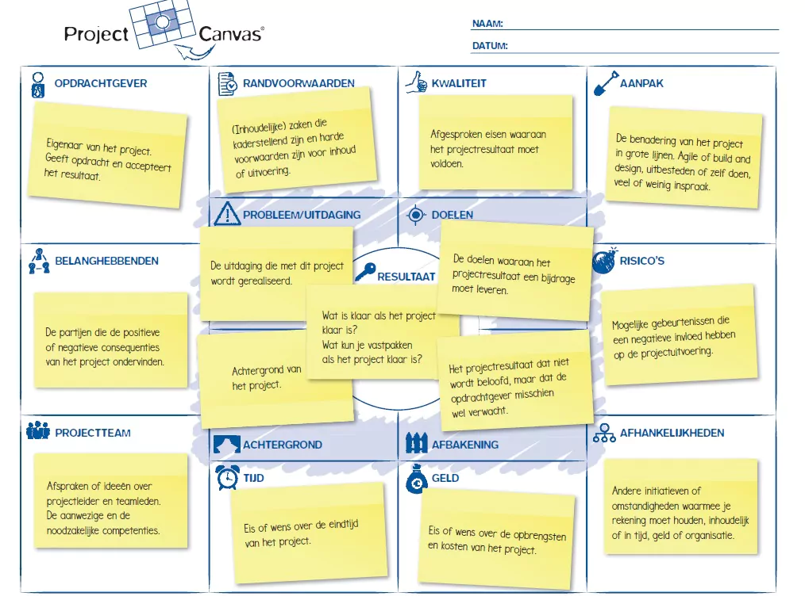
UDGET
FBAKENING
WALITEIT
IJD
OEL
RGANISATIE
MGEVING
ISICO
B
A
K
T
D
O
O
R
O
K
D
O
R
A
O
T
B

Slide 39
Tip 3
Maak van faalfactoren succesfactoren!

Slide 40
1
2
3
4
5
6
7
8
9
10
Faciliteer en wees betrokken als management
Maak ieders rol aan elkaar duidelijk (met name de borging!)
Definieer duidelijke resultaten en happy doelen
Bepaal welke competenties en capaciteit nodig is
Doe alleen projecten die nuttig zijn
Betrek de doelgroepen aan de voorkant
Maak duidelijk wat WEL en NIET bij het project hoort
Bespreek de risico’s met elkaar
Bespreek de haalbaarheid met elkaar
Deel lessen uit het verleden

Slide 41
Doneer nu

